Slide 1
ZESPÓŁ SZKÓŁ NR 5
WYDARZENIA I OSIĄGNIĘCIA
W ROKU SZK. 2017/2018

Slide 2
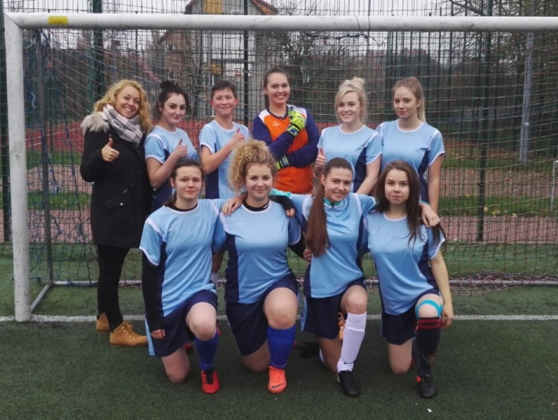
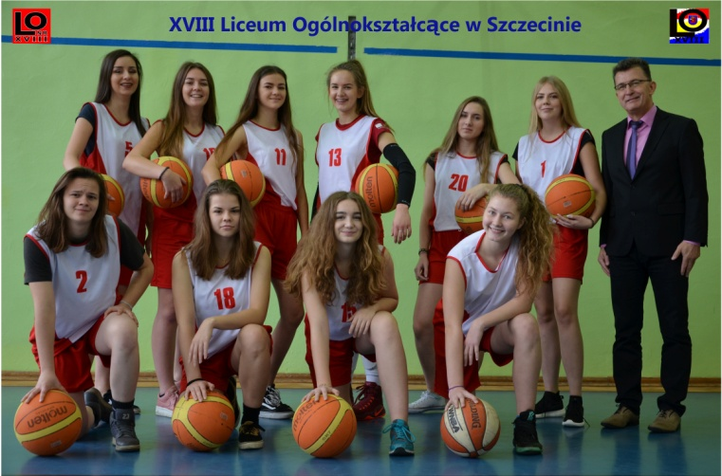
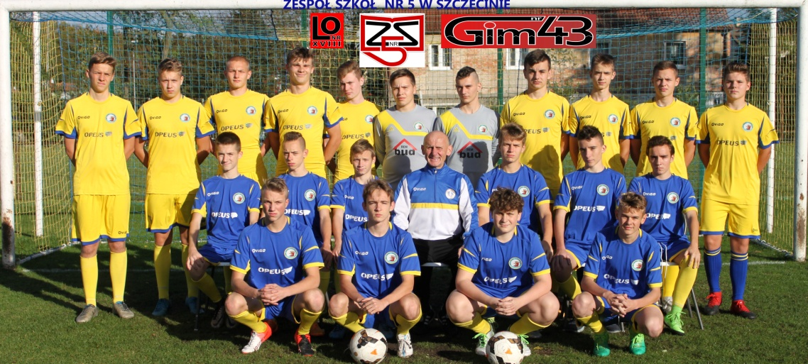
DRUŻYNY SZKOLNE 2017/2018

Slide 3
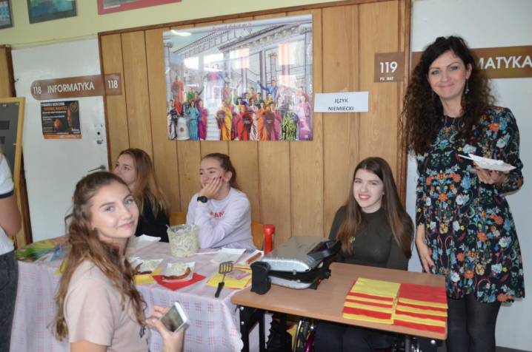
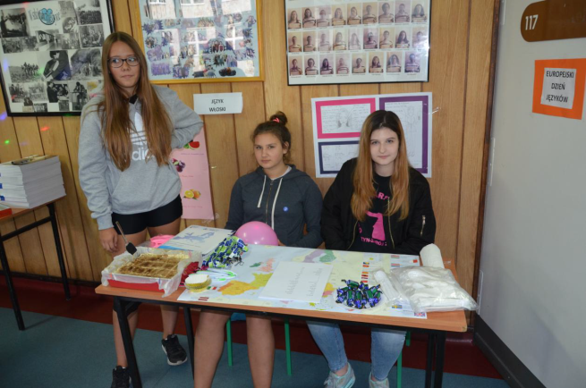
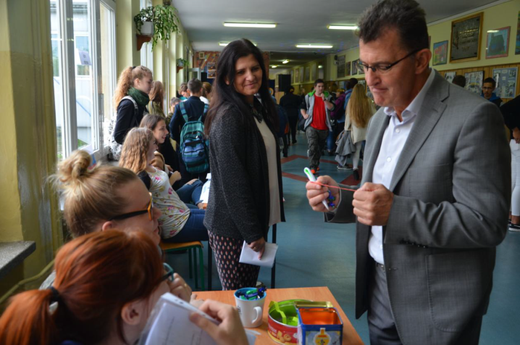
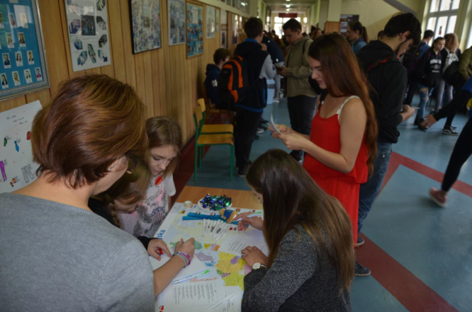
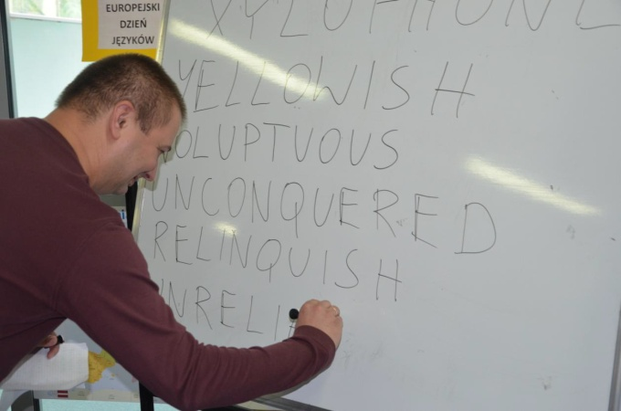
Europejski Dzień Języków
26.09.2017
Przygotowała: M. Sass

Slide 4
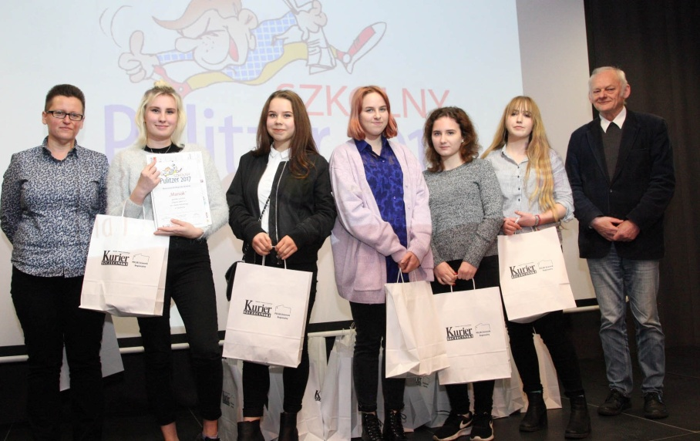
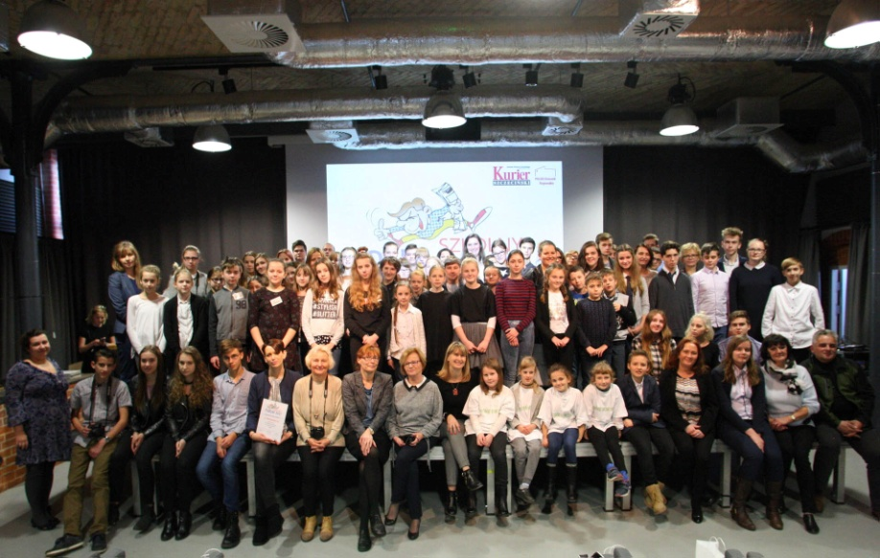
PULITZER 2017
OPIEKUN : I. SKULSKA

Slide 5
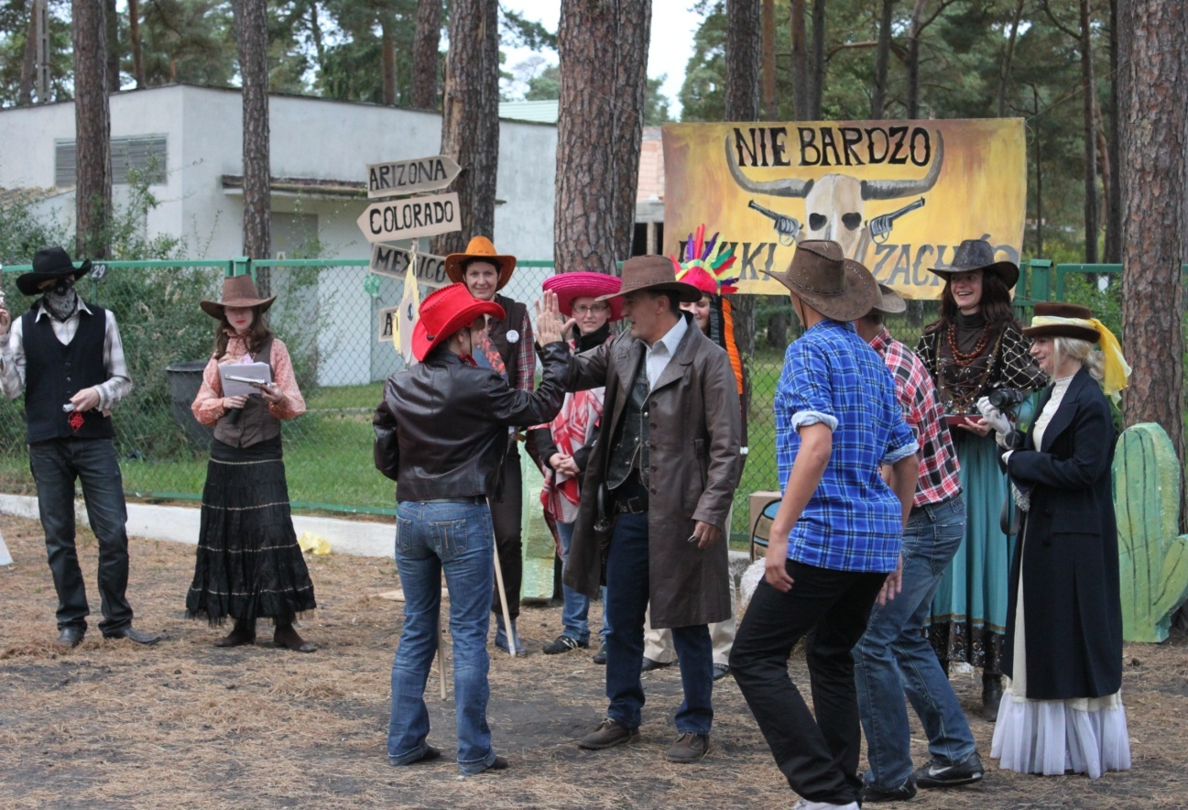
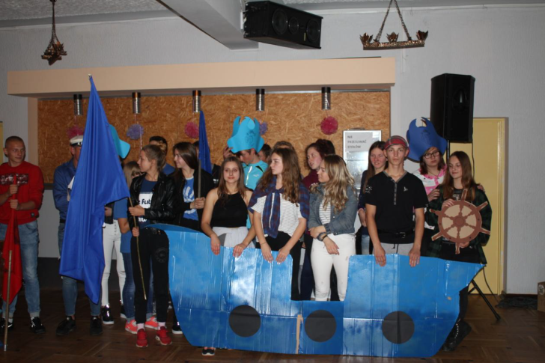
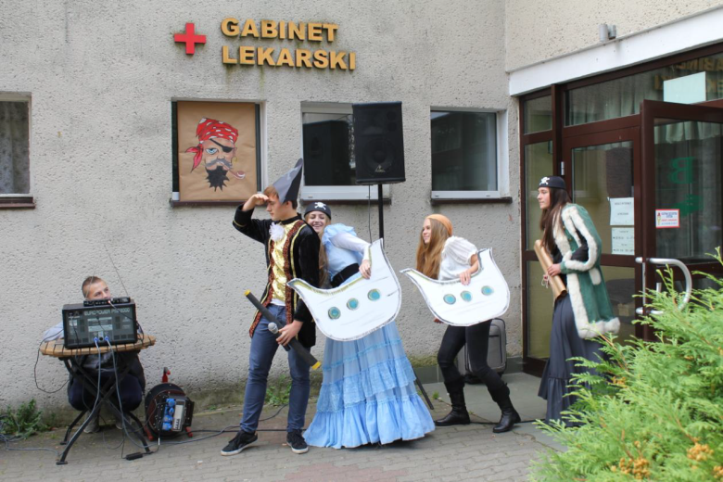
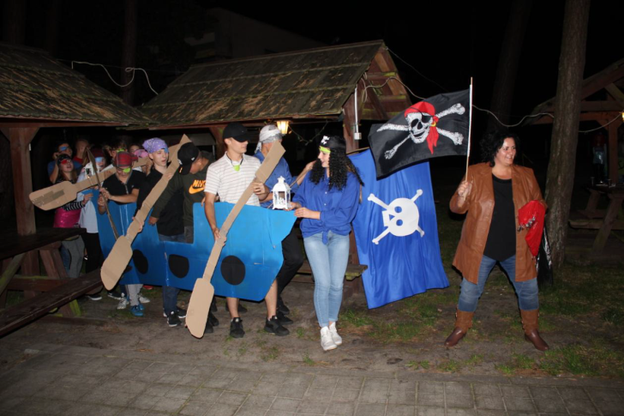
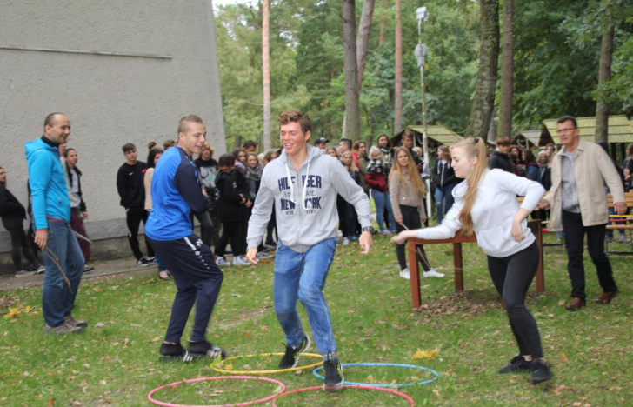
OBÓZ INTEGRACYJNY XVIII LO
MIĘDZYWODZIE 2017
20-22 .09.2017 r.
E. Czajkowska, A.Sawicka, W.Kobzdej, A. Piekara
i wychowawcy kl. I .

Slide 6
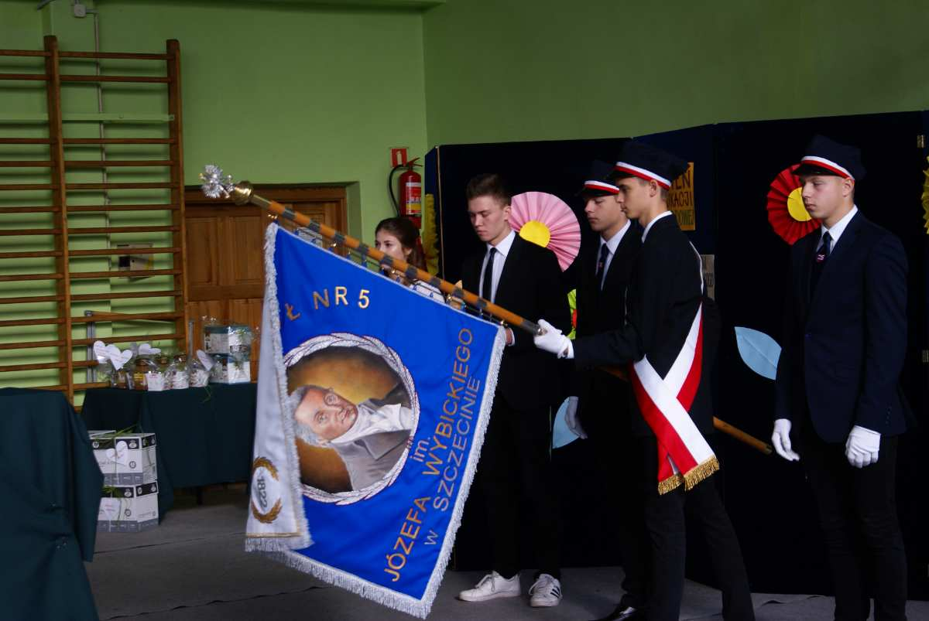
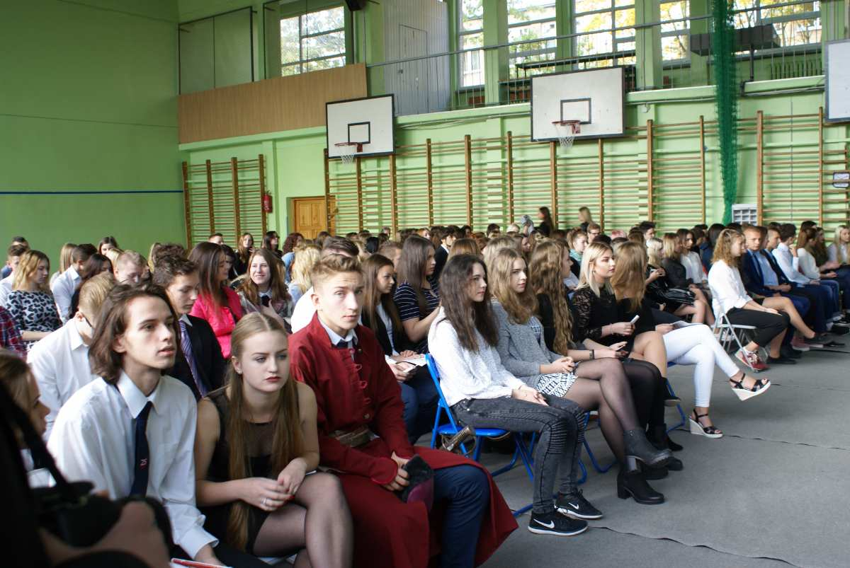
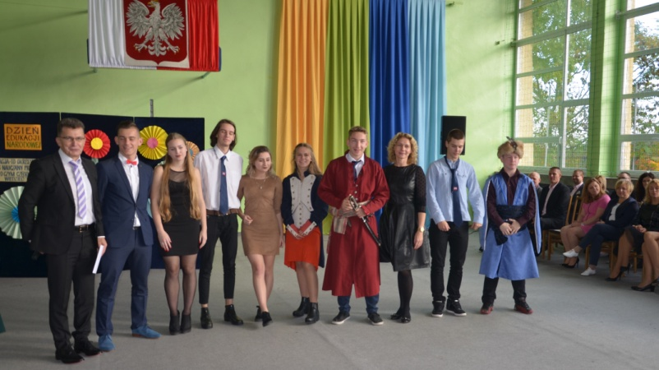
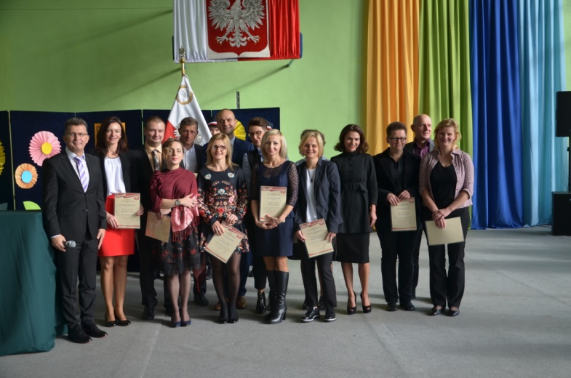
w Zespole Szkół nr 5
DZIEŃ NAUCZYCIELA
Przygotowały: LO – B. Jaśkiewicz GIM.- K.Jugowicz

Slide 7
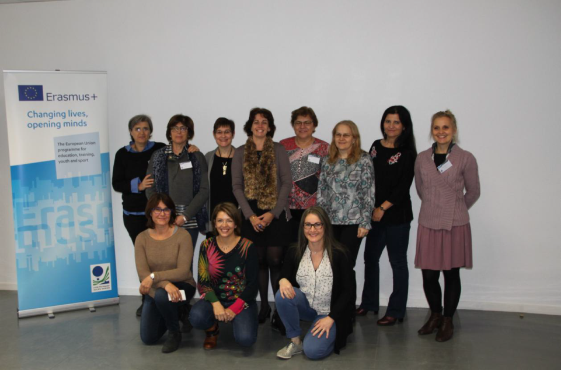
Projekt „MOVING2HEALTH”
w ramach programu Erasmus +
6 do 11 listopada 2017
Spotkanie robocze w Chateau-Thierry we Francji w dniach 6-11.2018 r.
Koordynator: M. Kujawska

Slide 8
11 LISTOPADA
NARODOWE ŚWIĘTO NIEPODLEGŁOŚCI
Klub 13 MUZ – 10.11.2017 r. godz. 19
Przygotowały: A. Pawłowska,

Slide 9
11 LISTOPADA
NARODOWE ŚWIĘTO NIEPODLEGŁOŚCI
Przygotowały: A. Pawłowska,

Slide 10
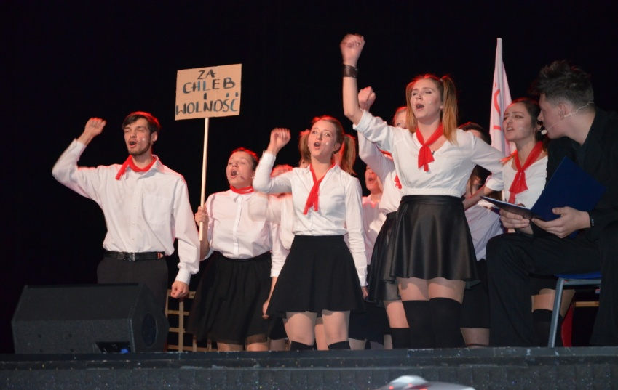
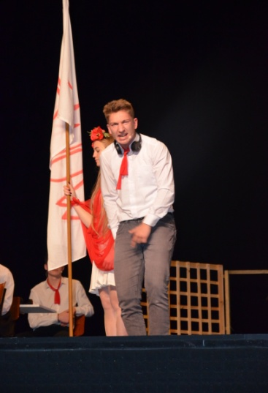
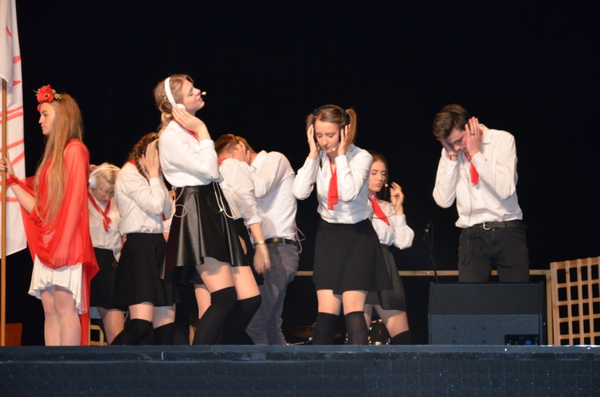
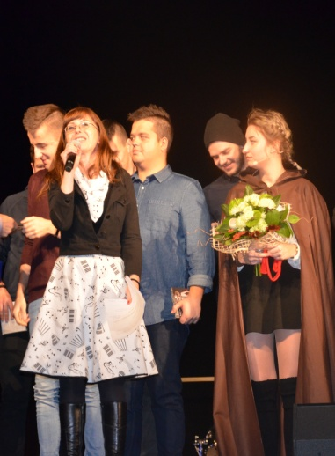
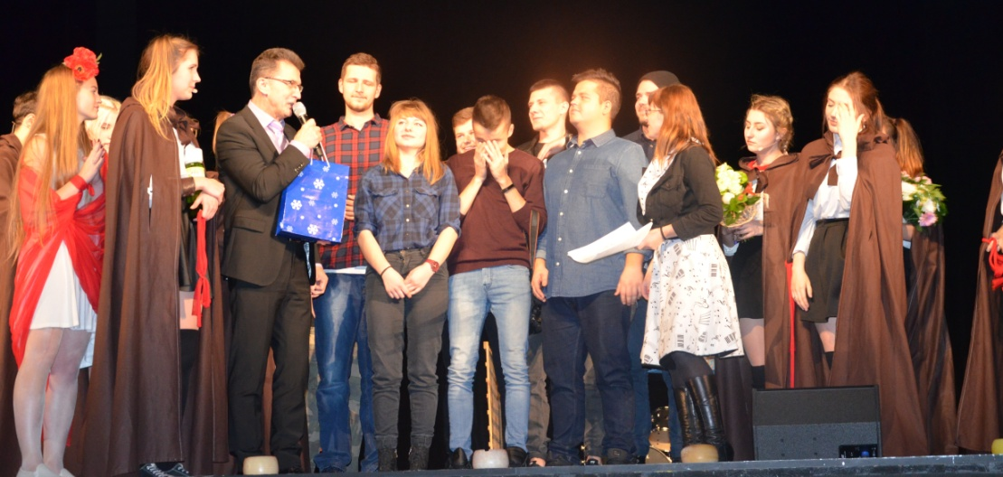
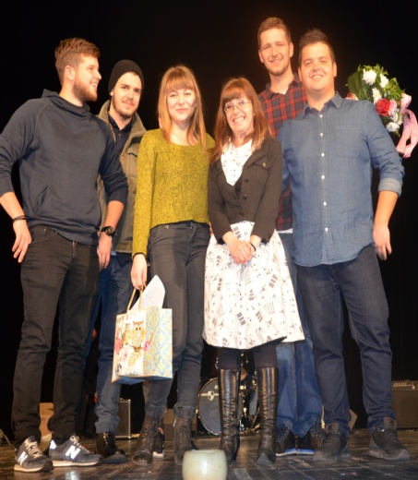
11 LISTOPADA
ŚWIĘTO NIEPODLEGŁOŚCI
Przygotowały: A. Pawłowska,

Slide 11
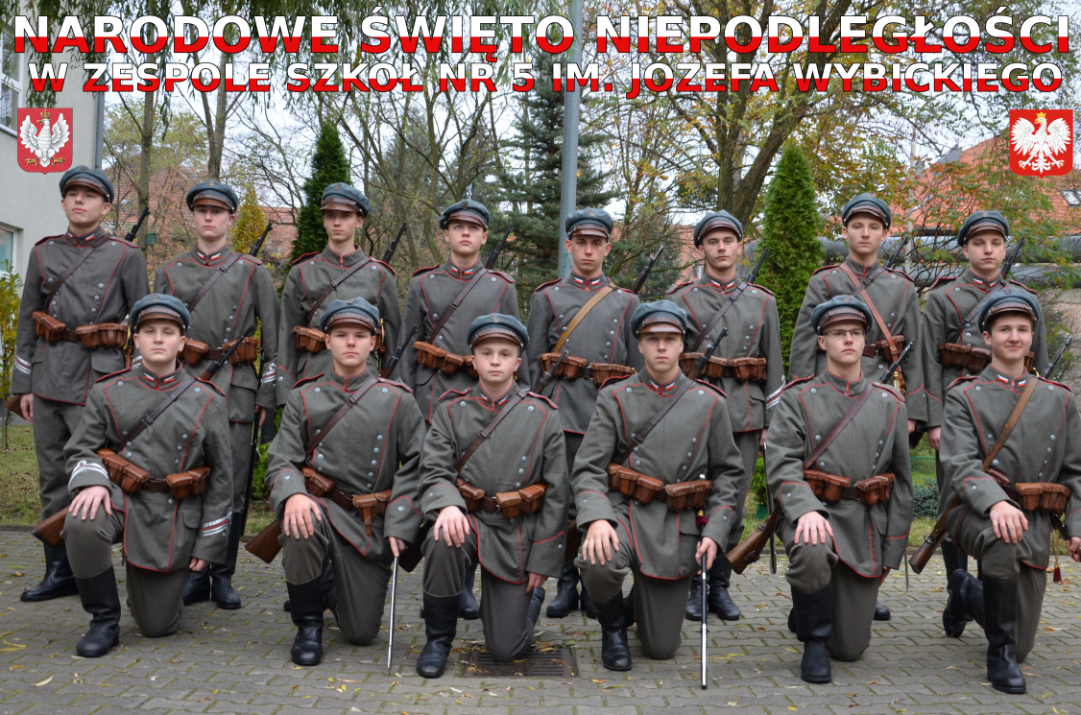
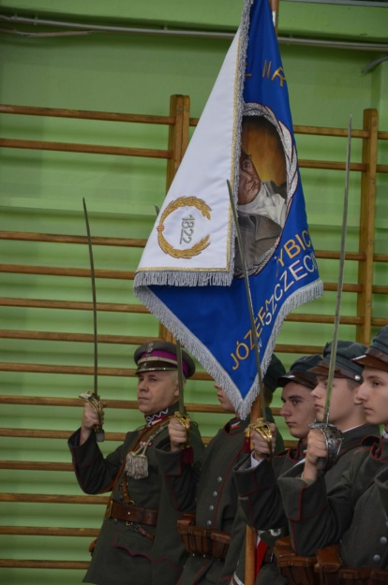
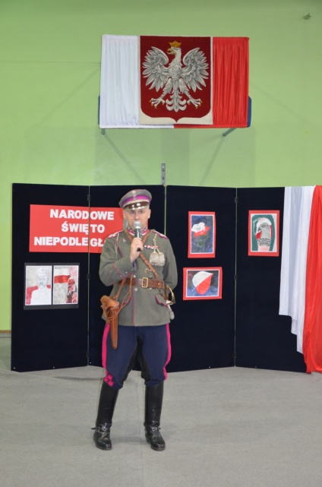
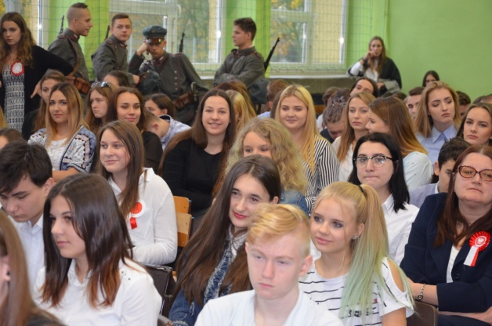
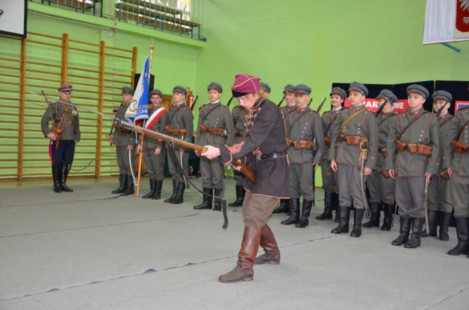
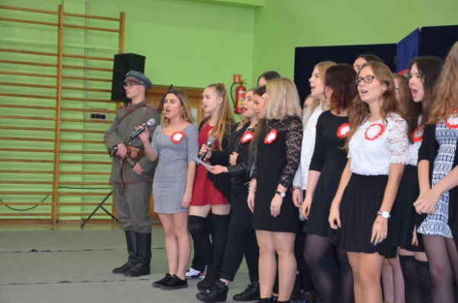
11 LISTOPADA
NARODOWE ŚWIĘTO NIEPODLEGŁOŚCI
Przygotowały: J. Jankowski, M. Pilawka

Slide 12
„ISKIERKA RADOŚCI”
Koordynatorzy: W. Kobzdej, A. Sawicka , M. Matuszak,

Slide 13
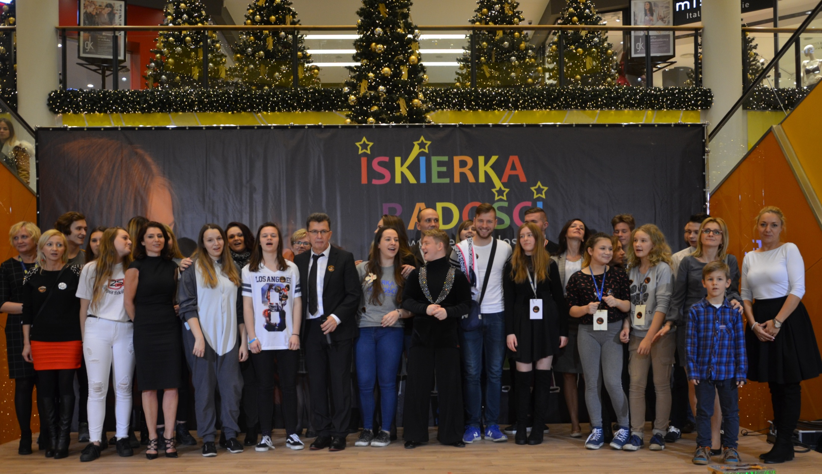
„ISKIERKA RADOŚCI” - 2017
ISKIERKOWA RODZINA !

Slide 14
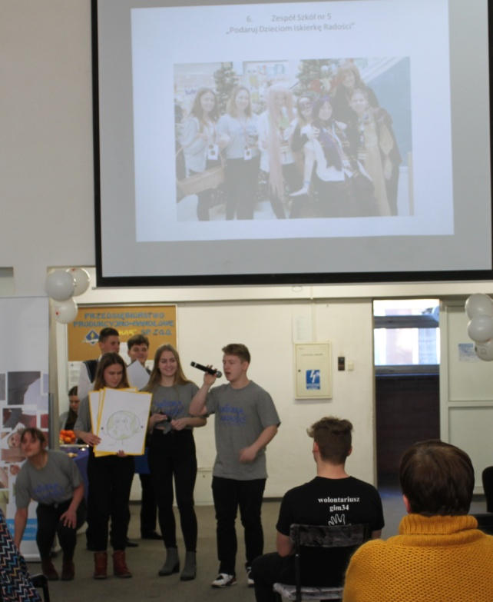
Zachodniopomorskie Forum Wolontariatu –
Wolontariat w szkole i nie tylko
Opieka artystyczna: M. Matuszak, A. Sawicka

Slide 15
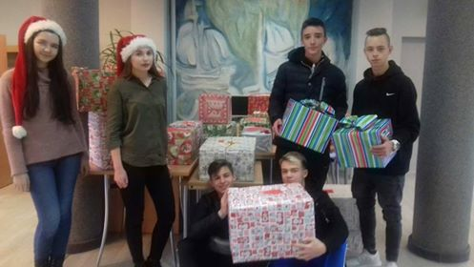
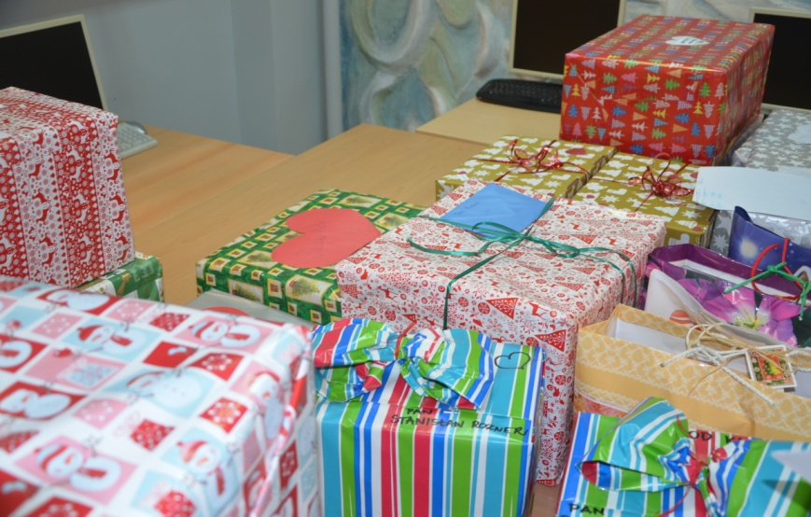
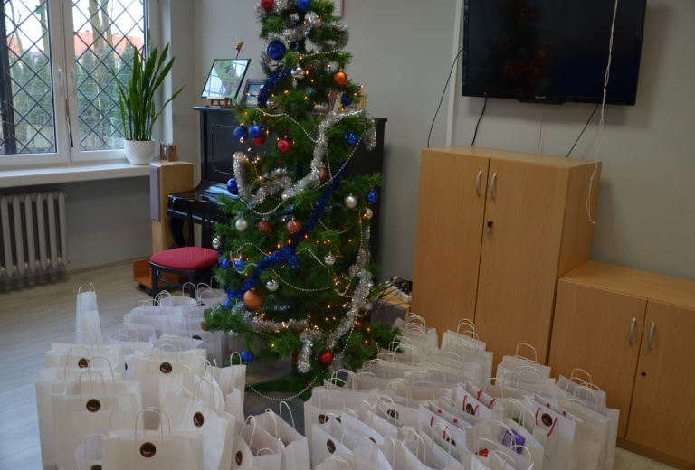
SERDUSZKOWA PACZKA
Wychowawcy i klasy oraz W. Kobzdej, M. Matuszak. R.Stańczuk

Slide 16
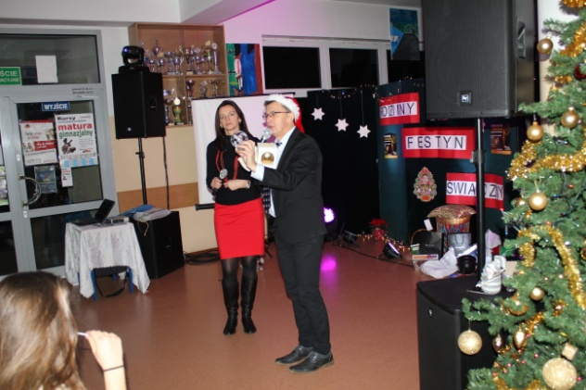
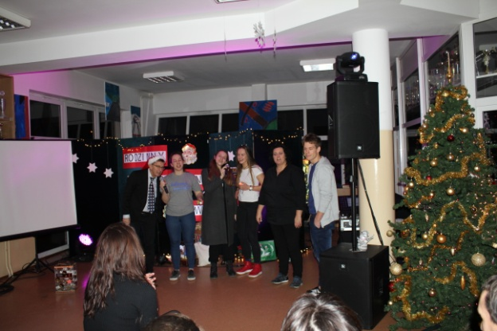
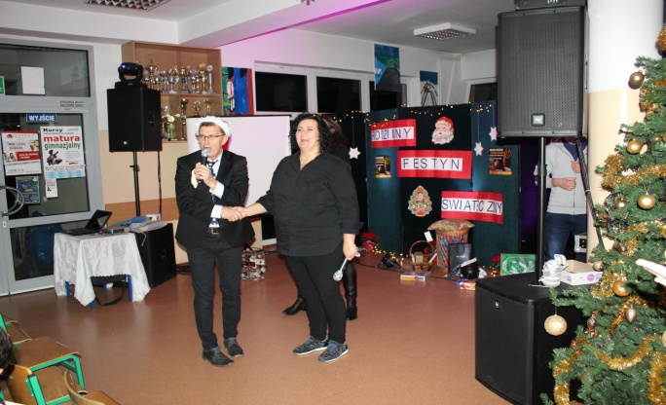
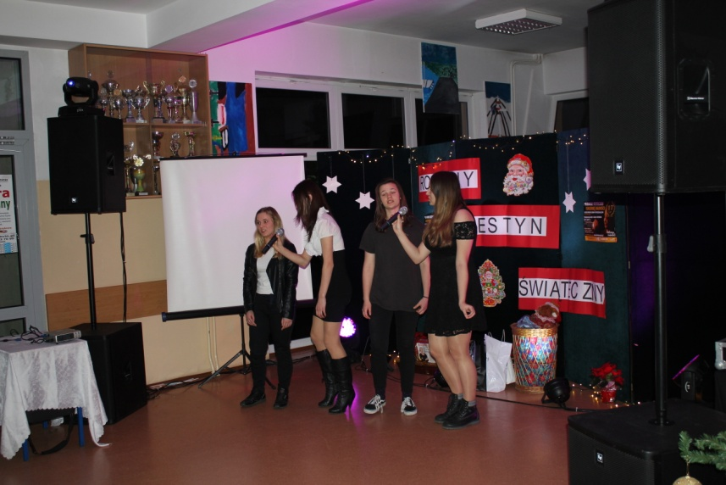
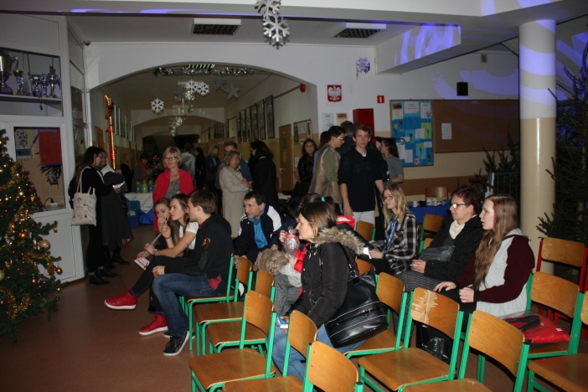
VI FESTYN RODZINNY
ZESPOŁU SZKÓŁ NR 5
6 GRUDZIEŃ 2017 R.
ORGANIZATOR: M. Sass

Slide 17
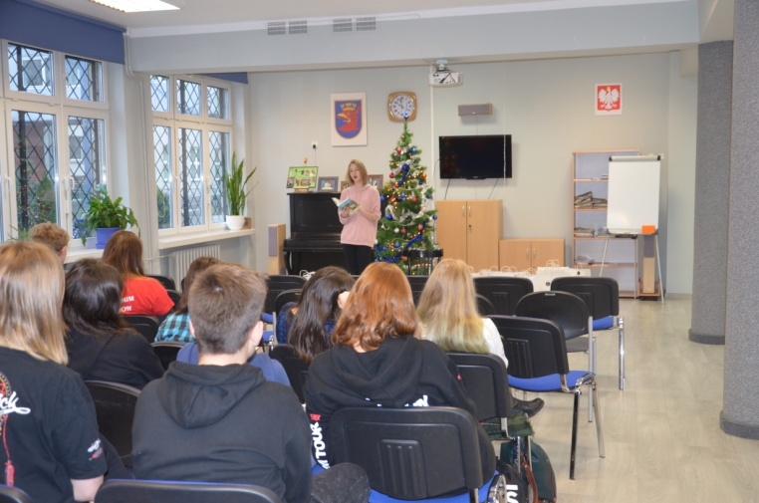
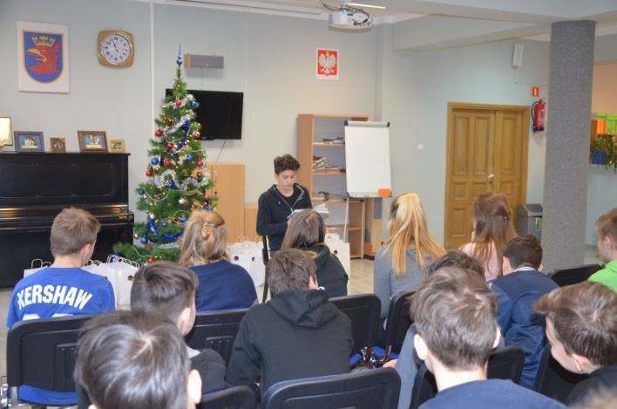
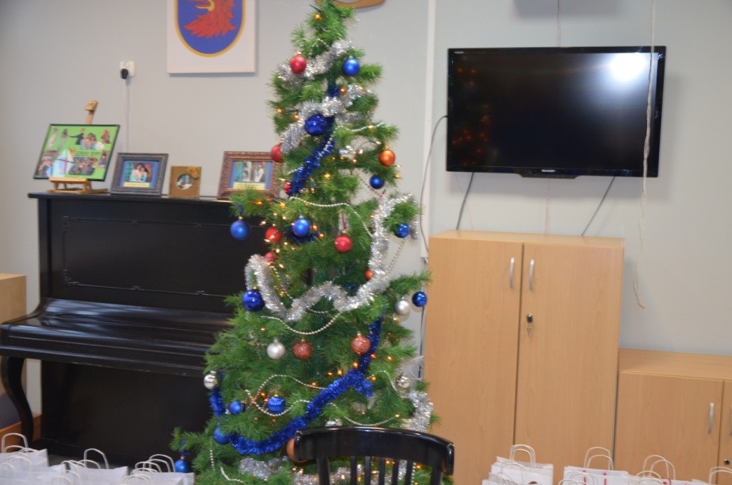
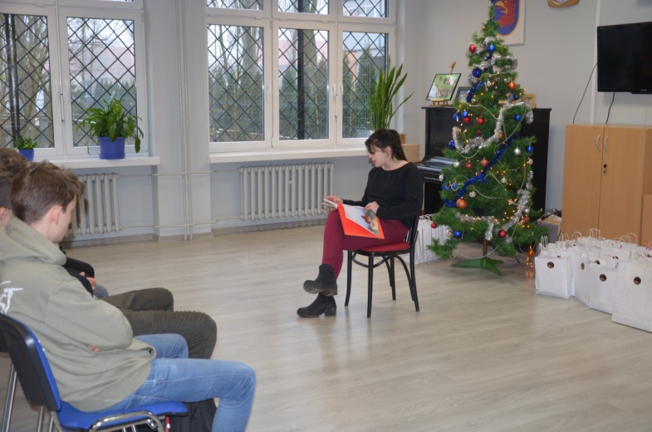
ŚWIĄTECZNE CZYTANIE PRZY CHOINCE
”
ORGANIZATOR: M. Matuszak

Slide 18
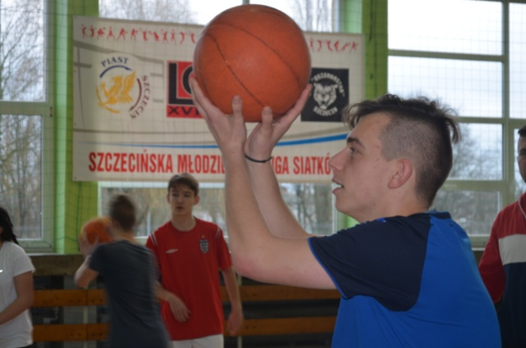
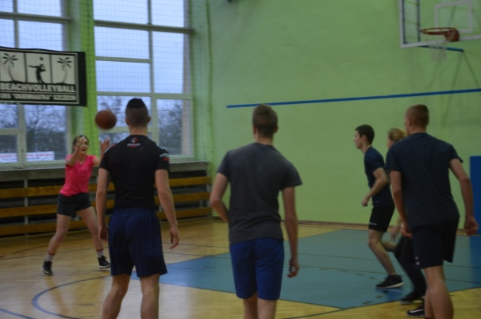
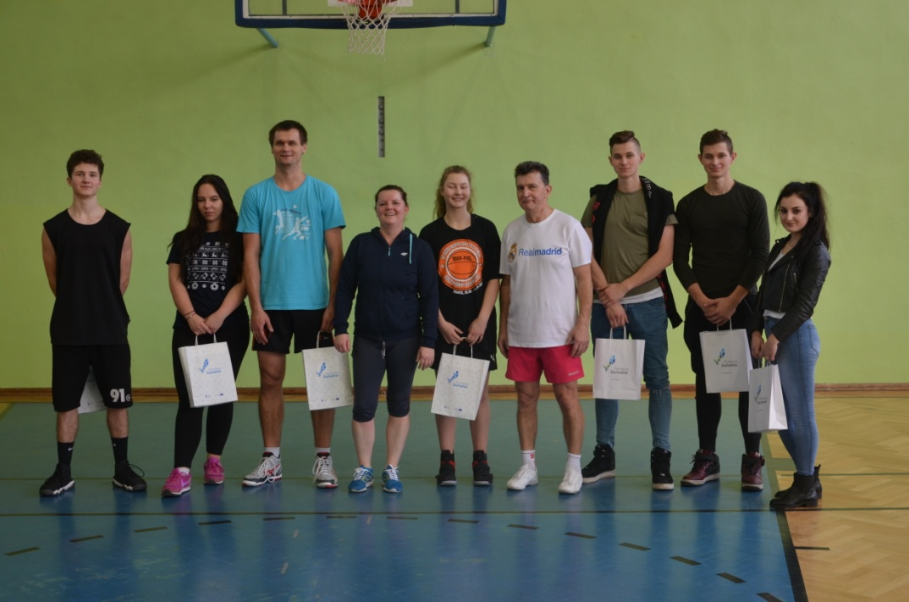
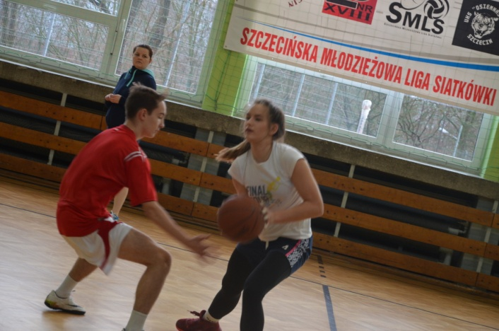
ŚWIĄTECZNY TURNIEJ DWÓJEK KOSZYKARSKICH 21 GRUDNIA 2017 R.
ORGANIZATORZY:
Małgorzata Pilawka
Mirosław Żylik

Slide 19
IV miejsce XVIII LO w MISTRZOSTWACH SZCZECINA W KOSZYKÓWCE W ROKU SZK. 2017/2018
TRENER: M.ŻYLIK

Slide 20
XVIII LO MISTRZEM SZCZECINA W PIŁCE SIATKOWEJ W ROKU SZK. 2017/2018
Trener: T. Kławsiuć

Slide 21
FINAŁ ISKIERKI RADOŚCI
Teatr Współczesny 6.03.2017 r.
Koordynator: W. Kobzdej

Slide 22
Projekt „MOVING2HEALTH”
w ramach programu Erasmus + - spotkanie w Szczecinie
Koordynator: M. Kujawska

Slide 23
ISKIERKOWI AKTYWIŚCI W WARSZAWIE
Organizator: E. Czajkowska

Slide 24
Muzyczny spektakl retro "Kawiarenka Poetycka"
Premierę 6 kwietnia 2018 r. w Galerii Kapitańskiej, ul. Kapitańska 2 w Szczecinie.
REŻYSER: A. Pawłowska

Slide 25
III miejsce XVIII LO w MISTRZOSTWACH WOJEWÓDZTWA W SIATKÓWCE PLAŻOWEJ W ROKU SZK. 2017/2018
Trener: T. Kławsiuć

Slide 26
II miejsce XVIII LO w MISTRZOSTWACH WOJEWÓDZTWA W PIŁCE SIATKOWEJ W ROKU SZK. 2017/2018
Trener: T. Kławsiuć

Slide 27
Projekt „MOVING2HEALTH”
w ramach programu Erasmus +
Spotkanie robocze w Potenza ITALY w dniach 22-28.05.2018 r.
Koordynator: M. Kujawska

Slide 28
VIII MIĘDZYGIMNAZJALNY KONKURS WIEDZY O WIELKIEJ BRYTANI
Przygotowały: M. Kujawska, T. Kutałowska

Slide 29
XIII Międzyszkolny Konkurs Mitologiczny
Z MITOLOGIĄ ZA PAN BRAT
FINALISTKI:
DOROTA MAŃKA
EMILIA GRZYWACZEWSKA
GIMNAZJUM NR 43
ORGANIZATOR: L. BOGUCKA

Slide 30
MUR-ALE... NIEPODLEGŁOŚĆ UŁAŃSKA
Projekt artystyczno-edukacyjny 100. rocznicy Niepodległej
Koordynator: K. Maciaszczyk

Slide 31
XVIII LO MISTRZEM SZCZECINA W KOSZYKÓWCE KL. I W ROKU SZK. 2017/2018
TRENER: M.ŻYLIK

Slide 32
III MIEJSCE XVIII LO W MISTRZOSTWACH SZCZECINA W PIŁCE NOŻNEJ KL. I W ROKU SZK. 2017/2018
TRENER: M. PILAWKA

Slide 33
XVIII LO MISTRZEM SZCZECINA W P. NOŻNEJ KL. I W ROKU SZK. 2017/2018
TRENER: R. RECZKA

Slide 34
SZKOLNY KONKURS HISTORYCZNY "WYBICKI I JEGO CZASY"
Przygotowały: C. Jankowski, K. Zajączkowska

Slide 35
Tu mój dom, moja szkoła, moja uczelnia …
II Międzyszkolne Forum Samorządowe
ORGANIZATOR : D. LEWARTOWSKA

Slide 36
DZIEŃ SPORTU SZKOLNEGO
i promocji zdrowia
NAUCZYCIELE W-F , E. Wardzińska, K. Różycka - Kasztelan

Slide 37
DZIEŃ TEATRU
"Kawiarenka Poetycka"
Przygotowała:
Anna Pawłowska

Slide 38
WYCIECZKA DO LIZBONY
Przygotowała:
Czajkowska Travel

Slide 39
KLASYFIKACJA GENERALNA
WSPÓŁZAWODNICTWA SPORTOWEGO SZKÓŁ PONADGIMNAZJALNYCH DZIEWCZĄT MIASTA SZCZECIN W R. SZK. 2017/18
 | SZKOŁA | Pkt. za imprezy MOS i WSZS |  | Pkt. za Ligę z Klasą | Pkt. łącznie | M - ce
 | II LO | 103 |  | 76 | 179 | 1
 | XVIII LO | 75 Koszykówka -17 pkt. Siatkówka-16 pkt. p. nożna – 14 pkt. Tenis 10 pkt. |  | 58 Koszykówka 16 pkt. Siatkówka 18 pkt. p.nożna -11 pkt L.A.- 13 | 133 M.Żylik T.Kławsiuć M. Pilawka U.Raciborska | 2
 | VI LO | 68 |  | 24 | 92 | 3
 | ZS nr 8 | 54 |  | 26 | 80 | 4
 | ZSB | 40 |  | 25 | 65 | 5
 | XIV LO | 51 |  | 0 | 51 | 6
 | LOzOI | 18 |  | 27 | 45 | 7
 | I LO | 33 |  | 0 | 33 | 8
 | IX LO | 15 |  | 12 | 27 | 12

Slide 40
KLASYFIKACJA GENERALNA
WSPÓŁZAWODNICTWO SPORTOWE GIMNAZJÓW ŁĄCZNIE 2016/2017
GIMNAZJA + KLASY VII SP
SP 53
 | 194 | 15 | 209 | I
SP 7
 | 142 | 28 | 170 | II
ZS 5
 | 96 | 43 | 139 | III

